Slide 1
Анализ архивных материалов по теме: «Мин.сред.маш СССР – ПОВЫШЕНИЕ ПРОИЗВОДИТЕЛЬНОСТИ ТРУДА на основе научной организации труда, производства и управления – НОТП и ОУ»
Обозов С.А.
г. Москва
2011 г.
Необходимые выводы к созданию “Производственной системы Росатом“

Slide 2
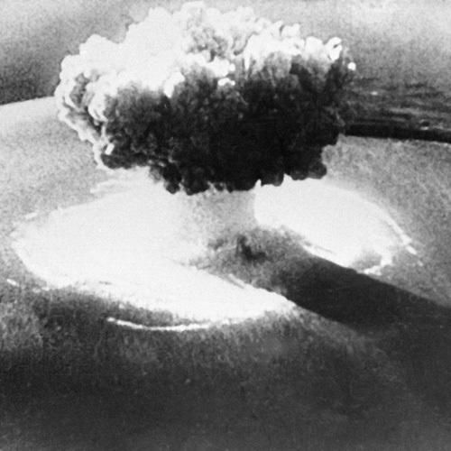
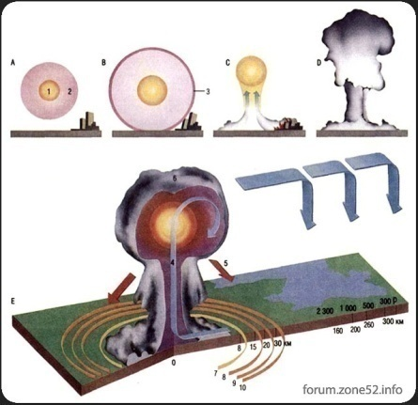
1945-образованно Первое ГУ при Совете Министров СССР (в 1953 году реорганизовано в Министерство среднего машиностроения) 1945-1950 Цель: обеспечить выпуск атомного оружия. Задача: - строительство новых промышленных предприятий (РОСТ) - проведение научно исследовательских работ (НАУКА). - организационная подготовка квалифицированных рабочих (ПОДГОТОВКА КАДРОВ). 1953-1954 Продолжает совершенствоваться система ОТ: тарифные системы, разработка норм времени, расценок для всех операций и т.д. Начинает звучать тема: РАЦИОНАЛЬНОЕ ИСПОЛЬЗОВАНИЕ РАБОЧИХ И ОБОРУДОВАНИЯ. 1957г. – на ряде предприятий организованны нормативно-исследовательские лаборатории (группы по улучшению организации труда).
Историческая справка:
Видимо в этот период было не до НОТ!!?
НО!
Результат:
В целом по Министерству 1958-1967 (9лет) производительность труда (далее - ПТ) выросла в 3 раза (от 1,7 до 7,4 раза по разным Главным управлениям (далее - ГУ)).

Slide 3
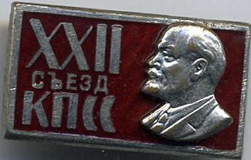
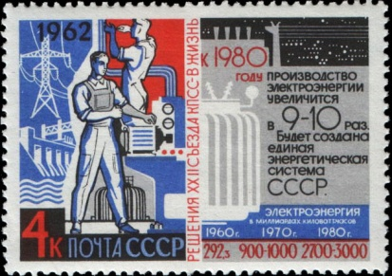
1960 г. ЦЕЛЕПОЛАГАНИЕ СССР решения XXII съезда КПСС в жизнь
«Нынешнее поколение будет жить при коммунизме. Успешное решение этой задачи предлагает высокие темпы роста ПРОИЗВОДИТЕЛЬНОСТИ ТРУДА»
Темпы роста производительности труда 1913-1960г.
Целеполагание:
За 20 лет 1960-1980 в 4-4,5 раза в промышленности
в 5 раз в сельском хозяйстве.
За 10 лет к 1970г. – в 2 раза (значит ежегодно на 10%)
1980 г.: Уровень производительности труда должен быть в 2 раза выше чем в США! Все это Минсредмаш принял к исполнению!
Вывод ПСР-2011:
В отраслевом целеполагании должно быть больше жесткости и конкретности и в целях и в методах их достижения.

Slide 4
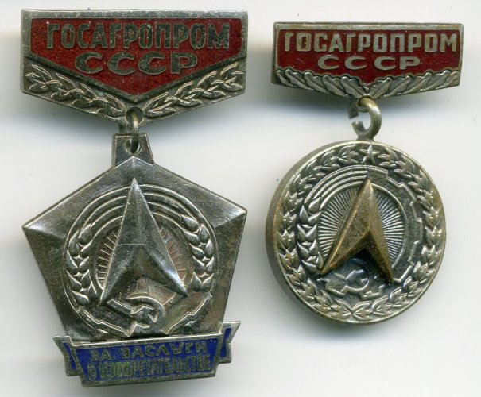
Рационализация и изобретательство
Что уже работало к этому времени??! 1961 г.
Цель: снижение себестоимости продукции.
Факт 1961г.: 70% сверхпланового снижения себестоимости получено за счет внедрения рац. предложений и изобретений.
Соревнование: каждый 4-й, 5-й и 8-й работающий – рационализатор.
Формы работы:
Темник «узких мест» - в доходчивой форме.
Заводские конкурсы, смотры.
Командировки по обмену опытом на другие предприятия.
Показ технических кинофильмов, чтение лекций.
Организация «творческих комплексных бригад» - добровольное объединение конструкторов, технологов, механиков, электриков и т.д. «Общественно-конструкторское бюро».
Действует вертикаль Советов ВОИР (Всесоюзное общество изобретателей и рационализаторов) до цеховых: членские взносы работа по плану, работа уполномоченных по рационализаторской работе.
Выплата авторских вознаграждений.
Вывод :
Надо возобновлять эту работу на новом организационном уровне! НО! Её будет не достаточно – так же как и тогда!

Slide 5
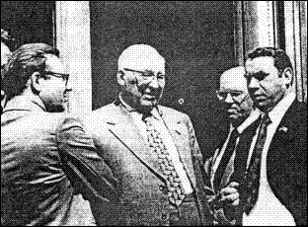
Преемственность НОТПиУ Минсредмаш ПС ГК «Росатом»
1962 г. - в Минсредмаше появился термин «Научная организация труда, производства и управления» – НОТПиУ
Завтра это:
ТРУД (человек, бригада, рабочее место)
- ПРОИЗВОДСТВО (непосредственно производственные потоки и процессы, их механизация и автоматизация)
УПРАВЛЕНИЕ (совершенствование структур, схем и методов управления производством, расстановки кадров)
+
Опыт 2-х рывков НОТ (1924, 1962)
Сегодня это:
Другие инструменты мировой практики
+
ПСР = TPS
+
Западный и отечественный опыт
Вывод:
ПСР – это новая «пересборка» – комбинация инструментов совершенствования всей системы управления производственными процессами

Slide 6
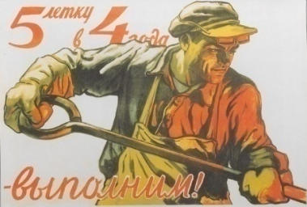
Отраслевое совещание по вопросу повышения производительности труда на основе НТП на предприятиях Главка (4-7 июля 1962г. - 4 дня работы)
Министерство среднего машиностроения - 1962г.
I
Некоторые темы по 1-ым результатам комплексных обследований
«Не везде создана у нас хорошая поточность производства. Нередко бывает так, что последующая операция перебрасывается из одного конца здания в другой, потом возвращается обратно, т.е. делает замысловатые петли, что затрудняет создание СТРОЙНОГО ПОТОКА»
!
II
Создание рационально-производственной структуры – резерв повышения ПТ
!
«Мы не нашли нигде достаточно ясных рекомендаций и не встретили сотрудников серьезно занимающихся созданием оптимальной структуры производства». (из выступления предприятия п/я 2511)
Действия на “ощупь” (нет глубоких научных проработок)
укрупнение производственных единиц (разработаны по нескольким комплексам);
создание бесцеховой структуры (в первую очередь для вспомогательного комплекса: ремонты, энергетика);
укрупнение подразделений в заводоуправлении и т.д.
Вывод ПСР-2011 :
Тогда еще не были отработаны инструменты: выравнивание потока, встроенная система качества и т.д. Сегодня они есть. И эти проблемы могут решаться на новом качественном уровне. Сегодня накоплен огромный опыт организационно-структурных преобразований: Он должен быть правильно использован.

Slide 7
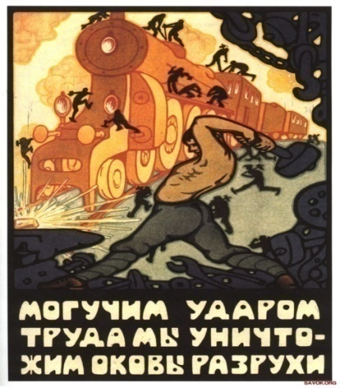
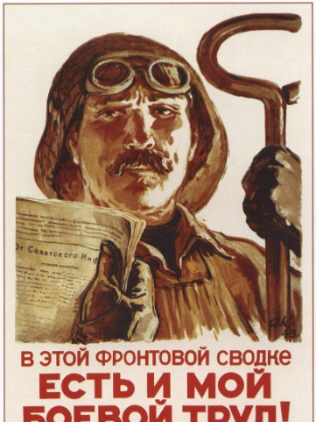
Потери рабочего времени из-за слабой организации труда – резерв роста ПТ
Министерство среднего машиностроения - 1962г.
Отраслевое совещание – 1962 г.
III
Потери на отдельных участках 20-25% от рабочего времени по вине рабочих или по организационно-техническим неполадкам
«Уплотненность рабочего дня – неудовлетворительна…глубокого изучения не проводилось… методы хронометража не позволили сделать это в нужных масштабах»
Надо принимать меры по устранению этих причин???
Было отмечено: мало мы останавливались на этом вопросе как на реальном резерве ПТ.
Показательно, что в решении конференции в мероприятиях по повышению ПТ.
ОБ ЭТОМ НИ СЛОВА!!!
Вывод :
Через 40 лет ПС «Росатом» имеет инструментарий восполнить этот пробел.

Slide 8
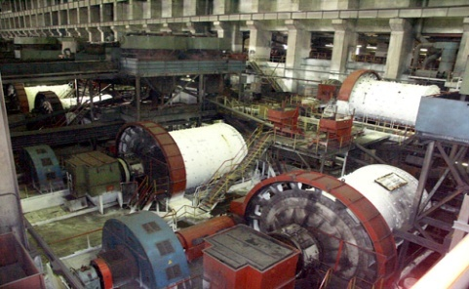
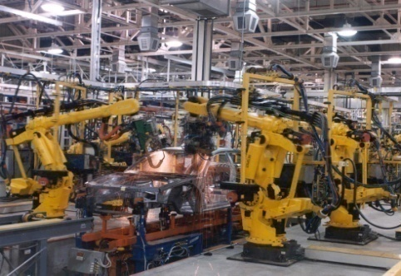
Сравнительный анализ производительности труда на отечественных и зарубежных заводах
Министерство среднего машиностроения - 1962г.
Отраслевое совещание – 1962 г.
IV
Пример:Завод по переработке руд до закиси-окиси (п/я 912 – 3 завода США – 3 завода Канады)
По основному производству сравнение трудовых затрат
чел/час в сутки) оказалось вполне сопоставимо.
Но! На отечественных заводах персонала значительно больше
за счет управленческого аппарата и вспомогательных рабочих
(в среднем в 2,5
раза).
Например: служба главного механика у них 30 против 166 наших.
Большая механизация, централизация.
“Известно, что американцы по затратам труда работают экономичнее нас в 4-5 раз. А по себестоимости в в 1,5-2 раза. Это большое отставание и мы обязаны его ликвидировать” М. Машкин – руководитель НТУ, 28 мая 1963 г.
Вывод :
Мы сегодня должны формулировать цели по достижению ПТ в сравнении с аналогичными производствами за рубежом.
8

Slide 9
Министерство среднего машиностроения - 1962г.
Отраслевое совещание – 1962 г.
V
Выявление резервов производительности труда в вопросах расстановки и использования рабочих и инженерных кадров с учетом объемов гос. плана.
Обследование проводилось путем выезда на объекты комплексных бригад работников НОТ родственных предприятий (своего рода «партнерские проверки»!) – 200 чел. - более 20.000 расчетов численности.
Уточнение технологических схем, количества действующего и резервного оборудования – степени его загрузки на каждом производственном участке.
Все это сравнивалось с отраслевыми нормами.
Проверка эффекта от внедрения новой техники. Мощность отдельного нового оборудования используется на 30%. Рост ПТ должен быть больше роста основных фондов. За 20 лет (1940-1960) эта тенденция в СССР положительна – 295% > 209%. - В отрасли не везде.
VI
VII
Недостатки в поиске резервов – все усилия направлены на участки основного производства, а это – 1/3 рабочих, 2/3 –ремонтники, дежурные службы, уборка, дезактивация, гардеробщики и т.д. – остались вне поля зрения.

Slide 10
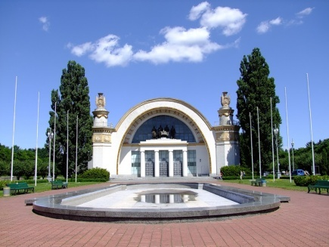
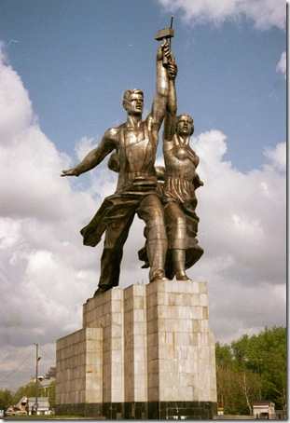
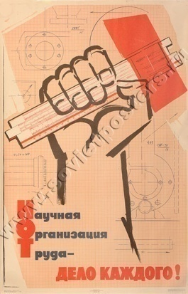
“Разгон компании” 1963-1966 гг.
Элементы
На общественных началах организованы курсы технического обучения рабочих, ИТР и служащих по изучению НОТ на рабочих местах
Создаются бригады творческого сотрудничества из числа передовых рабочих и ИТР
На ВДНХ (павильон “Машиностроение”) – 5 дней семинар – “Опыт по НОТ”. Экспозиция и экскурсия по ВДНХ по тематике достижений НОТ с предварительной лекцией и консультациями
В целях передового опыта НОТ в 1965-66 гг. – закуплено в магазинах и разослано на предприятия отрасли и стройки Министерства 21 наименование тех.литературы (внешней) + издано и разослано 11 брошюр,методик и инструкций по внутреннему опыту .
В 1965 г. по инициативе Министерства в коллективные договора предприятий и строек был включен раздел по КОМПЛЕКСНОМУ обследованию подразделений по выявлению резервов роста ПТ Пример темпов: I полугодие 1966 78 комплексных исследований

Slide 11
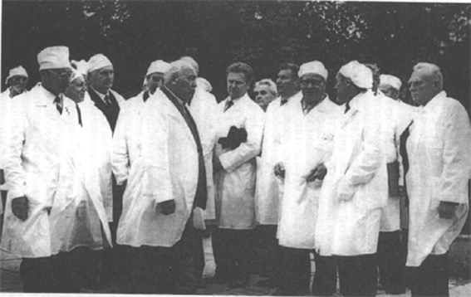
1963 г. Интересные выводы по 1-м результатам компании:
Выводы 2011 г. :
Объем необходимых действий по результатам комплексных исследований “далеко выходит за пределы компетенции Отдела труда и Планового управления комитета” “дальнейшее улучшение организации управления производством…очевидно приведет к еще большему отрыву… и потребует перестройки руководства этой работой”
(Записка В. Гильберта – ОТИЗ, М. Машкина на А. Чурина Е.Славского – виза карандашом – “со всем согласен”)
Эта ключевая ошибка не была устранена. Из справок 1967 г. Следует, что руководство работу НОТ возложило на зам. МИНИСТРА по КАДРАМ!!? (А в ГПУ замкнуто на Главных инженеров!!?)
?

Slide 12
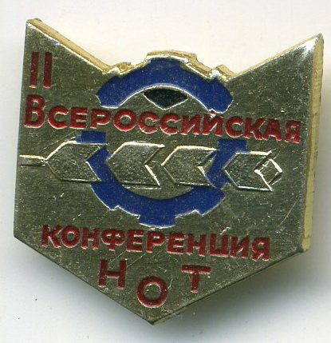
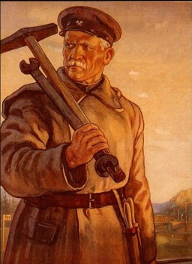
Из протоколов совещаний руководителей Служб НОТ 1971-1972 гг.
Министерство среднего машиностроения - 1972г.
-
I
Службы НОТ имеют различное подчинение: Генеральный директор, Главный инженер, заместитель Главного инженера, начальник ОТ и ЗП.
-
II
При общем росте ПТ на 6,3% - за счет улучшения организации производства и труда лишь 0,4%, что свидетельствует о формальном подходе к НОТ в 13 ГУ. В целом по министерству 9,9% от 19,4% (50% прироста ПТ)
-
III
Имеются факты превышения затрат на внедрение мероприятий по НОТ на организационно-экономической эффективностью (144 73 тыс. руб. затрат при экономии 122 тыс. руб. и т.д.).
IV
Активно используются комплексные планы НОТ. Например: 328 комплексных планов НОТ на предприятиях 1 ГПУ. Отдельные предприятия – охват до 90%.
+
+
V
Уровень механизации ручного труда был доведен:
- в основном производстве – до 92% - во вспомогательном – до 84%

Slide 13
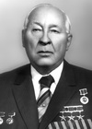
Докладная записка начальника УОТ и З.ВФ. Гильберта т. Славскому Е.П. «О сокращении расходов на содержание аппарата управления отрасли» (АУ)
Министерство среднего машиностроения - 1975г.
- АУ отрасли – 15,4% в общей численности рабочих и служащих (каждый 7-ой!).
- Аппарат за 1974г. вырос на 3,3% в то время, как общая численность на 2,8%.
Опережающий рост численности АУ допустили предприятия 6,10 и 12 Главных управлений.
Высокий удельный вес АУ у : 3-х предприятий – 1 ГУ
3-х 3 ГУ
2-х 4 ГУ
2-х 6 ГУ и т.д.
1974г. – ревизии были проведены на 127 предприятиях. По всем фактам нарушений приняты решения (приказы, письма).
Виза Е.П. Славского – «Переговорите со мной»
Вывод :
Эта тема актуальна всегда. Но! Нельзя ее административно ставить как цель для ПСР.

Slide 14
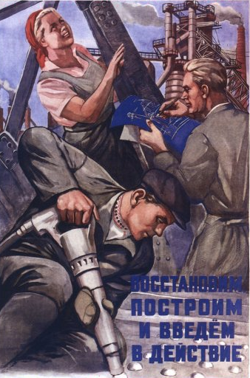
Анализ выполнения по НОТ и ОУ Минсредмаша – 1979 г.
Для сопоставимости работы по НОТ принят показатель экономической эффективности на 1 руб. затрат. В 1979 г. – по основным промышленным предприятиям – 4,1 руб. (при плане 2,7 руб.)
Движение по созданию образцовых подразделений по НОТ П и УП 637 – 17,2% от общей численности рабочих, ИТР и служащих. Охват численности работающих в образцовых подразделениях становится одним из основных показателей.
Удельный вес рабочих мест в отрасли, организованных по типовым проектам и картам от – 36,3 % (промышленные предприятия -47%)
Внедрение бригадной формы организации и стимулирования труда – 46,2% по Министерству (горные, перерабатывающие – до 60%)
Щекинский метод по материальному стимулированию совмещений профессий, расширения зон обслуживания – высвобождено 2600 чел.
Вывод :
Половина общего прироста ПТ в целом по Министерству было обеспечению за счет фактора НОТП и ОУ. ПСР – можно ставить такой же ориентир цели

Slide 15
Элементы преемственности
Министерство среднего машиностроения СССР | Государственная Корпорация «Росатом»
Структура и функции служб НОТП и У в отрасли(труда, производства и управления). (1972 г.) | Структура и функции подразделений Производственной системы “Росатом” (2011 г.)
НОТП и У Минсредмаша | ПС ГК “Росатом”
1. Руководство работой по НОТ в отрасли осуществляет главный инженер ГУ
2. Отраслевая ПТК по НОТ – Постоянная техническая комиссия создается при Главном инженере Г.У. и является совещательным органом Задачи: Планирование НОТ (5лет, год, квартал) + Разработка мероприятий по внедрению. Базовая организация проведения ОНОУ исследования, разработок, проверок, рекомендаций и методик – п/я Г-4665
15

Slide 16
НОТП и У Минсредмаша | ПС ГК “Росатом”
3. Отраслевой научно-исследовательский отдел организации и механизации инженерного и управленческого труда (ОНОУ) – располагается на Базовой организации П/я Г-4665, подчиняется Директору. Оперативные вопросы – с заместителем Гл. инженера по новой технике, НОТ и АСУП. Цель: Контроль работы по НОТ в отрасли + выдача конкретных рекомендаций + общение и распространение опыта. Состав – 3 лаборатории: Лаборатория НОУправления Лаборатория организации и механизации инженерного и управленческого труда Лаборатория совершенствования методов планирования и нормативов
4. На предприятиях ГУ Ген. директор возглавляет совещательный орган. Совет НОТ, который осуществляет общее руководство работой и основные направления НОТ. Совещание 1-2 раза в квартал
16

Slide 17
НОТП и У Минсредмаша | ПС ГК “Росатом”
5. Отдел или лаборатория НОТП и У на каждом предприятии. Подчиняем Главному инженеру предприятия Структура отдела: Совершенствование организации труда рабочих, ИТР и служащих Совершенствование организации производства Совершенствование организации управления Рекомендуемая численность службы НОТП и У на предприятии: - до 600 чел. – инженер-организатор по НОТ – 1-2 чел. - 600-2000 чел. – группа НОТП и У – 3-7 чел. 2000-6000 – Лаборатория НОТП и У – 8-15 чел. 6000 и более – Отдел НОТП и У – 16 и более
6. Организация обмена опытом: Бюллетень технической информации (БТИ) по мере накопления материала, но не менее 1 раза в 2 года -Проспекты, рефераты, акты внедрения по апробированным разработкам ОНОУ – регулярная рассылка в виде циркуляра Организация выставок по НОТ Организация отраслевых совещаний по вопросам НОТ ( не реже 1 раза в 3 года)
17

Slide 18
НОТП и У Минсредмаша | ПС ГК “Росатом”
7. Творческие бригады по НОТ: Комплексные или специализированные. Могут освобождаться от основной работы.
8. Приказом Директора по предоставлению нач. службы НОТПиУ назначаются: Инженер по промышленной эстетике (цветовая отделка, окраска цехов, помещений, оборудования, раб. места, наглядная агитация, плакаты, мебель) Физиолог по труду (оценка тяжести труда, позы работающего, режима труда и отдыха, шума, вибрации, освещенности, запыленности воздуха) Психолог по труду (улучшения взаимодействий между членами трудового коллектива, подбор и расстановка людей в производственном процессе в соответствии с их способностями и психологическими характеристиками) Социолог (устранение однообразия и монотонности труда, расширение совмещения профессий, чередование умственного и физического труда, повышение его содержательности!)
18

Slide 19
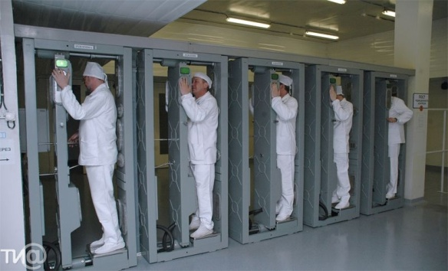
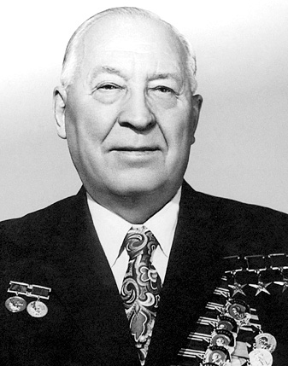
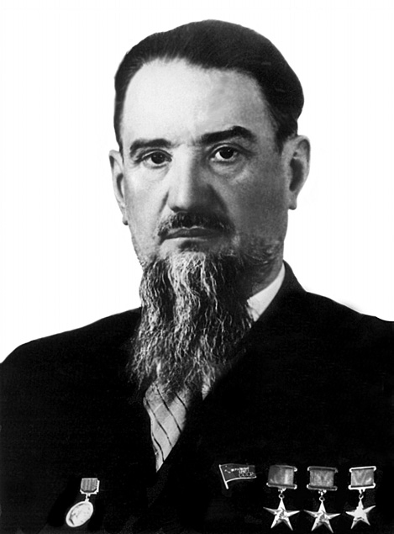
Зачем нужна ПС «Росатом» возврат к традициям и преодоление нерыночных отраслевых тенденций: себестоимость + производительность труда (КПЭ5)
ГК «Росатом»
!
Сроки
(Производительность труда – энтузиазм – утеряны навыки)
Качество
Безопасность
Сегодняшние требования
Завтрашние требования
“Денег много давали – резон есть. Со мной в Минфине и Госплане короче всех разговаривали: Надо денег – возьми” Е.П. Славский
!
Себестоимость
(самое большое отставание) Не было такого критерия успеха!
1-й Я.Р. (1946) – 1 бомба (1949) – 1-АЭС (1954) – 1 АПЛ (1958) – 1-й Атомный ледокол (1959) и т.д.
19
2

